Slide 1
Rámcová smernica o vode – integrácia cieľov ochrany vôd a prírody
Bratislava, PrirF UK, december 2015
RNDr. Elena Fatulová

Slide 2
Obsah prezentácie
Rámcová smernica o vode – princípy,
ciele, procesy, programy
Integrácia cieľov Rámcovej smernice o
vode a smerníc o ochrane biodiverzity
Vodný plán Slovenska – ako sa napĺňajú ciele ochrany vôd a ochrany prírody

Slide 3
Rámcová smernica o vode
Základný cieľ – ustanoviť rámec ochrany vôd, vodných, suchozemských ekosystémov a mokradí s cieľom zabezpečiť trvalo udržateľné využívanie vôd

Slide 4
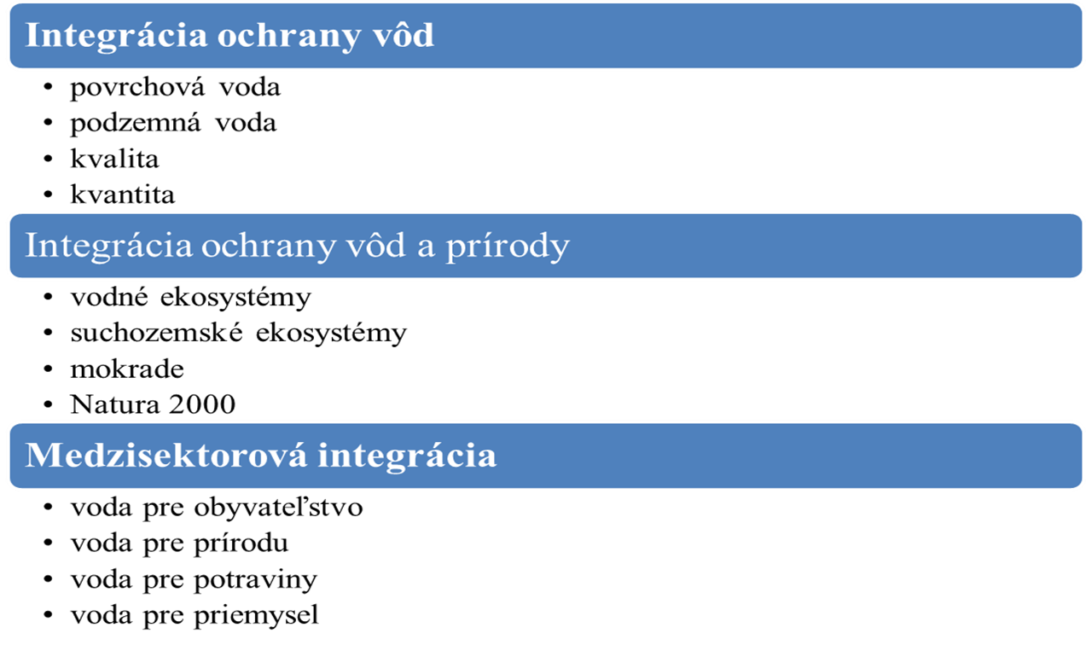
Vodná politika – integrovaná ochrana vodných zdrojov

Slide 5
Rámcová smernica o vode - ciele
POVRCHOVÁ VODA
PODZEMNÁ VODA
dobrý chemický stav - 2015
CHRÁNENÉ ÚZEMIA
dobrý ekologický stav - 2015
dobrý chemický stav - 2015
zabrániť zhoršovaniu stavu vôd
dobrý kvantitatívny stav - 2015
zabrániť zhoršovaniu stavu vôd
útvary na odber pitnej vody
zraniteľné oblasti
Natura 2000
zabrániť zhoršovaniu stavu území

Slide 6
Rámcová smernica o vode – chránené územia
Oblasti ustanovené pre odber vody pre ľudskú spotrebu podľa článku 7 RSV
Oblasti ustanovené pre ochranu hospodársky významných vodných druhov
Vody na kúpanie
Oblasti citlivé na živiny – zraniteľné oblasti (91/271/EHS)
Oblasti ustanovené pre ochranu stanovíšť alebo druhov, kde je udržiavanie alebo zlepšovanie stavu vody dôležitým faktorom pri ich ochrane, vrátane príslušných miest Natura 2000 ustanovených podľa smernice 92/43/EHS a smernice 79/409/EHS

Slide 7
Plány manažmentu povodí – 6 ročný cyklus – 2009, 2015, 2021
vplyvy a dopady
+ register chránených území
bodové zdroje znečistenia
monitoring vyhodnotenie stavu vôd
ekologický stav povrch. vôd
plány manažmentu povodí
program opatrení na dosiahnutie dobrého stavu vôd a chránených území
plošné zdroje znečistenia
hydromorfologické zmeny
chemický stav vôd
kvantitatívny stav podz. vôd

Slide 8
Hodnotenie stavu povrchových vôd - ekologický stav
Biologické prvky kvality
zloženie a zastúpenie vodnej flóry - phytoplanktón, makrofyty a fytobentos
Hydromorfologické prvky podporujúce biologické prvky
zloženie a zastúpenie fauny bentických bezstavovcov
zloženie, zastúpenie a veková štruktúra rybej fauny
spojenie s útvarmi podzemnej vody
priechodnosť riek
veľkosť a dynamika toku vody
morfologické požiadavky
premenlivosť hĺbky a šírky koryta rieky
štruktúra príbrežného pásma
hydrologický režim

Slide 9
Hodnotenie stavu povrchových vôd - ekologický stav
Chemické a fyzikálno-chemické prvky podporujúce biologické prvky
Všeobecné
teplotné podmienky
kyslíkové pomery
soľnosť
acidobázický stav
živiny
Špecifické znečisťujúce látky - syntetické, nesyntetické

Slide 10
Hodnotenie ekologického stavu – klasifikačný systém
5 tried ekologickej kvality povrchovej vody:
veľmi dobrý stav
dobrý stav – environmentálny cieľ
priemerný stav
zlý stav
veľmi zlý stav

Slide 11
Hodnotenie ekologického stavu – klasifikačný systém
Postup pri tvorbe klasifikačného systému
Krok 1 | zaradenie útvarov do kategórie – rieky, jazerá
Krok 2 | zaradenie útvarov podľa typov – typológia – systém A (ekoregión, nadmorská výška, veľkosť povodia, geologické zloženie); systém B – voliteľné
Krok 3 | určenie referenčných podmienok pre jednotlivé typy a prvky ekologickej kvality
Krok 4 | stanovenie pomeru ekologickej kvality
Krok 5 | klasifikačné schémy pre jednotlivé typy vodných útvarov – hraničné hodnoty pre triedy kvality
Krok 6 | medzinárodná interkalibrácia

Slide 12
Výsledok procesu tvorby klasifikačného systému (Vodný plán Slovenska)
Kategorizácia – rieky, rieky so „zmenenou kategóriou“? – 23 vodných nádrží
Typológia:
24 typov (vrátane „podtypov“?)
14 typov „vodných útvarov so zmenenou kategóriou“?
Referenčné podmienky – nie sú zverejnené
Klasifikačné schémy pre hodnotenie ekologického stavu – príloha 12 nariadenia vlády č.269/2010 Z. z. – bude novelizované
Klasifikačné schémy pre hodnotenie ekologického potenciálu – neukončené?
Interkalibrácia - ukončená?

Slide 13
Hodnotenie chemického stavu
Útvary povrchovej vody
environmentálne normy pre prioritné a ostatné
nebezpečné látky
Útvary podzemnej vody
normy pre prahové hodnoty a environmentálne
normy kvality pre podzemné vody
chemický stav útvarov povrchovej a podzemnej vody
dobrý zlý

Slide 14
Hodnotenie kvantitatívneho stavu podzemných vôd - dobrý, zlý
Dobrý kvantitatívny stav podzemných vôd (PV):
Hladina PV v útvare PV je taká, že využiteľné zdroje podzemnej vody nie sú prekročené dlhodobým priemerným ročným odoberaným množstvom
Tomu zodpovedajúca hladina PV nepodlieha antropogénnym zmenám, ktoré by mali za následok:
nedosiahnutie environmentálnych cieľov pre súvisiace povrchové vody a zhoršenie stavu týchto vôd,
významné poškodenie suchozemských ekosystémov, ktoré priamo závisia na útvare podzemnej vody,
zmeny prúdenia vyvolané odbermi neindikujú prienik znečisťujúcich látok

Slide 15
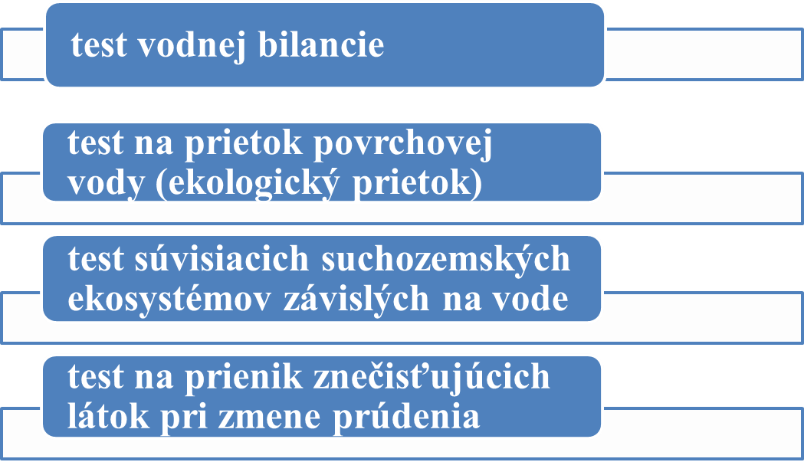
Hodnotenie kvantitatívneho stavu

Slide 16
Postup pri tvorbe programu opatrení
Register zdrojov znečistenia/poškodenia vôd, register chránených území
Zoznam významných zdrojov znečistenia/poškodenia a na vode závislých území Natura 2000
Monitoring útvarov v riziku nedosiahnutia dobrého stavu vôd a chránených území
Vyhodnotenie stavu vôd a chránených území – porovnanie výsledkov monitoringu s klasifikačnými schémami, normami
Stanovenie konkrétnych cieľov - rozdiel medzi aktuálnym stavom a dobrým stavom vôd a chránených území

Slide 17
Integrácia cieľov ochrany vôd a ochrany biodiverzity
Rámcová smernica o vode | smernica 79/409/EHS smernica 92/43/EHS
Dosiahnuť dobrý stav vôd a chránených území | Obnoviť a udržať priaznivý stav biotopov a druhov
Register chránených území | Natura 2000 – územia závislé na vode
Vymedzenie vodných útvarov (nemusia byť identické hranicami chránených území) | Vymedzenie chránených území
Monitoring vodných útvarov a chránených území | Monitoring Natura 2000 (územia závislé na vode)
Hodnotenie stavu vôd (ekologický, chemický, kvantitatívny) - spolupráca | Hodnotenie stavu biotopov, druhov, vtáčích území

Slide 18
Integrácia cieľov ochrany vôd a ochrany prírody
Environmentálne ciele pre vodné útvary a chránené územia | Kvalitatívne a kvantitatívne požiadavky území závislých na vode
Program opatrení na dosiahnutie dobrého stavu vôd a chránených území (redukcia organického, chemického znečistenia, odstránenie bariér, prepojenie s ramennými sústavami, projekty zelenej infraštruktúry) | Opatrenia na obnovu, udržanie priaznivého stavu biotopov, chránených druhov
Zabrániť zhoršeniu stavu vôd (ekologického, kvantitatívneho) pri nových projektoch okrem výnimiek - článok 4.7, 4.8, 4.9 RSV – test podľa metodického usmernenia EK č. 20 – výnimky z environmentálnych cieľov | Zabrániť narušeniu integrity území Natura 2000 - článok 6.3 a 6.4 (kompenzačné opatrenia) smernice o biotopoch – test podľa metodického usmernenia

Slide 19
Integrácia cieľov ochrany vôd a ochrany prírody
Test pre výnimky podľa čl. 4.7 uskutočniť realizovateľné kroky na zmiernenie dopadu zdôvodnenie v pláne manažmentu povodí nadradený verejný záujem, prínos musí prevyšovať dopady najlepšia environmentálna voľba | Test pre kompenzačné opatrenia podľa čl. 4.6 nejestvujú alternatívne riešenia nadradený verejný záujem kompenzačnými opatreniami zabezpečiť súlad s požiadavkami ochrany území európskeho významu

Slide 20
Integrácia cieľov ochrany vôd a ochrany prírody
Sucho – dopad na ekologický stav, kvantitatívny stav Opatrenia – zelená infraštruktúra | Dopad na biotopy, chránené druhy, vtáčie územia
Klimatická zmena – dopad na stav vôd, využiteľné zdroje vôd Adaptačné opatrenia | Dopad na stav území Natura 2000
Invanzívne druhy | Dopad na chránené druhy

Slide 21
Vodný plán Slovenska
Počet vodných útvarov povrchovej vody | 1510
VÚ vo veľmi dobrom ekologickom stave | 55
VÚ v dobrom ekologickom stave | 795
VÚ v priemernom ekologickom stave | 525
VÚ v zlom ekologickom stave | 125
VÚ vo veľmi zlom stave | 10
Počet VÚ nedosahujúcich dobrý ekologický stav | 660
Počet VÚ nedosahujúcich dobrý chemický stav | 37
Počet VÚ – výnimky z ekologického stavu | 370
Počet VÚ – výnimky z chemického stavu | 33
Počet vodných útvarov podzemnej vody | 102
Počet VÚ v zlom chemickom stave | 11
Počet VÚ v dobrom kvantitatívnom stave | 3
Počet VÚ – výnimky z chemického stavu | 11
Počet VÚ – výnimky z kvantitatívneho stavu | 3

Slide 22
Vodný plán Slovenska – neistoty
Chýba prepojenie medzi opatrením a vplyvom
Nekomplexná (nezverejnená) databáza bodových a plošných zdrojov znečistenia a hydromorfologických zmien
Identifikácia významných zdrojov znečistenia a poškodenia vôd
Nedostatočný monitoring vodných útvarov a chránených území
Absencia klasifikačných systémov pre hodnotenie ekologického stavu - nezverejnené, neukončené?
Vplyv – dopad – environmentálny cieľ - opatrenie

Slide 23
Vodný plán Slovenska – neistoty, riziká
Nedostatočná integrácia s cieľmi pre chránené územia
Nedostatočná integrácia s plánmi manažmentu povodňového rizika
Nové infraštruktúrne projekty – VE Sereď, VE Ipeľ, VD nad Bratislavou, VD Slatinka, VN Tichý potok, 375 malých vodných elektrární, cca 600 vodných stavieb protipovodňovej ochrany
Pravdepodobný výsledný efekt – celkové zhoršenie stavu vôd, vodných a suchozemských ekosystémov!

Slide 24
Rámcová smernica o vode – aktívna účasť verejnosti
Článok 14 Rámcovej smernice o vode – právo na:
Informácie použité pri tvorbe plánov manažmentu povodí (vrátane výsledkov monitoringu)
Pripomienkovanie plánovacích dokumentov – 6 mesiacov
Konzultácie s verejnosťou
Aktívna účasť verejnosti na vypracovaní plánov manažmentu povodí

Slide 25
Ďakujem za pozornosť
Kontakt: elena.fatulova@gmail.com

